Slide 1
Функции и шаблоны

Slide 2
Функции

Slide 3
Функция
Функция — это блок кода, который может быть именован и вызван повторно.
Функция – это …
Инструмент повторного использования кода
Подпрограмма, задает области видимости

Slide 4
Функции
Встроенные – стандартные функции встроенные в язык программирования.
Пользовательские – функции, которые создает разработчик.

Slide 5
Синтаксис функций
function <имя функции>(<аргумент функции>) {
<тело функции>
return <результат выполнения функции>;
}

Slide 6
Синтаксис функций
$имя_функции = function(<аргумент функции>) {
<тело функции>
return <результат выполнения функции>;
}

Slide 7
Функция - Високосный год
function is_leap_year($year) {
if ($year % 4 != 0)
return false;
elseif ($year % 100 == 0)
if ($year % 400 == 0) {
return true;
}
else {
return false;
}
else
return true;
}
$year = 2034;
if (!is_leap_year($year))
print("2034 год - простой");
else
print ("2034 год - високосный");

Slide 8
Функции
Аргументы
Результат
Формальные и фактические параметры

Slide 9
Область видимости
внутри функции не доступны переменные, которые определялись за её пределами
переменные, определённые внутри функции (локальные переменные), не будут доступны извне

Slide 10
Подключение файлов

Slide 11
Разделение кода
Весь исходный код проекта обычно делиться на отдельные сценарии, чтобы с ними было проще работать и легче ориентироваться.
Разбиение кода на сценарии также позволяет повторно использовать код

Slide 12
Подключение файлов
require и require_once
include и include_once
В таком подходе невозможно импортировать только отдельные переменные или функции из подключаемого сценария.
Если подключаются несколько файлов с одинаковыми переменными или одними и теми же именами функций, то могут возникнуть ошибки.

Slide 13
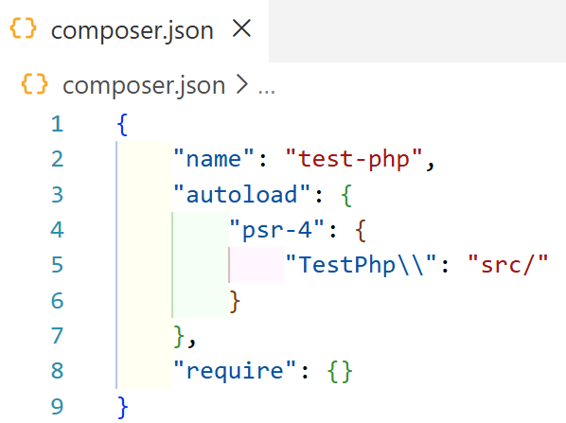
Кодовая модульнусть
Через Composer и стандарт PSR-4:
Создать пустой проект
Инициализировать
composer init

Slide 14
Абсолютные пути
Абсолютный путь - это полный путь к папке или файлу. Пример:
D:\xammp\htdocs\test.ru\index.php - для Windows
/var/www/html/test.ru/index.php - для Ubuntu
Константы:
__DIR__ — Полный путь к директории, в которой находится текущий сценарий
__FILE__ — Полный путь к текущему сценарию
Пример:
require_once __DIR__ . '/main.php';

Slide 15
Относительные пути
Относительный путь содержит адрес только относительно текущей рабочей директории.
Если абсолютный путь к файлу
D:\xammp\htdocs\test\template\main.php
А сценарий лежит в папке test, то для подключения файла можно использовать такой путь:
template/main.php

Slide 16
Относительные пути
В HTML (в ссылках) используем пути относительно корня сайта, а именно '/file.php'
В PHP (при подключении файлов) используем относительно корневого файла './file.php' (точка входа на сайт)
В PHP в качестве точки входа на сайт можно использование свойство, инициализированного в корне: __DIR__

